Slide 1
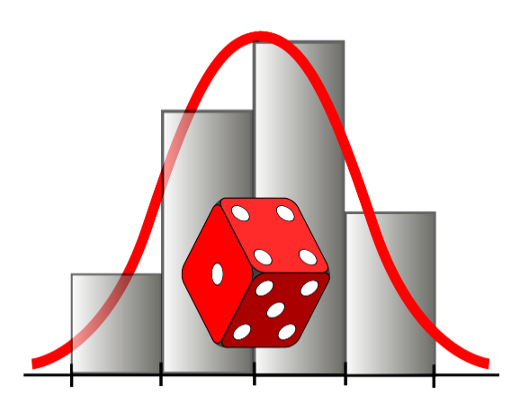
MATEMATIKA
Tasodifiy hodisalar va ularning ehtimolligi
O‘qituvchi: Axmedova Zulnuraxon

Slide 2
MATEMATIKA
Tasodifiy hodisalar va ularning ehtimolligi;
Hodisalarning turlari, tasodifiy hodisa ehtimolligining klassik ta’rifi;
Tasodifiy hodisalarga doir turli masalalarni yechish.

Slide 3



MATEMATIKA
Ehtimollar nazariyasi nimani o‘rganadi?

Slide 4
MATEMATIKA
1-masala. Qopda 2 ta ko‘k, 3 ta oq va 10 ta qizil, jami 15 ta shar bor. Quyidagi hodisalarning ehtimolligini sonlar nurida taxminan belgilang.
A hodisa: Qopdan tasodifan bitta shar olinganda, rangi ko‘k chiqdi;
B hodisa: Qopdan tasodifan bitta shar olinganda, rangi oq chiqdi;
C hodisa: Qopdan tasodifan bitta shar olinganda, rangi qizil chiqdi;
D hodisa: Qopdan tasodifan bitta shar olinganda, rangi yashil chiqdi;
E hodisa: Qopdan tasodifan bitta shar olinganda, rangi sariq chiqmadi.

Slide 5
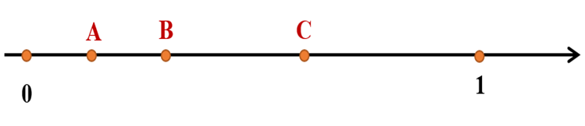
A hodisa: Qopdagi 15 ta shardan faqatgina 2 tasi ko‘k rangda. Shundan kelib chiqib, bu hodisa ehtimolligi 1 ga qaraganda 0 ga yaqinroq bo‘ladi, deb taxmin qilamiz.
B hodisa: Qopdagi 15 ta shardan 3 tasi oq rangda. Shundan kelib chiqib, bu hodisa ehtimolligi ham 0 ga yaqinroq bo‘ladi, lekin A hodisa ehtimolligidan kattaroq bo‘ladi.
C hodisa: Qopdagi 15 ta shardan 10 tasi qizil rangda. Shundan kelib chiqib, bu hodisa ehtimolligi 1 ga yaqinroq bo‘ladi va A va B hodisalar ehtimolligidan katta bo‘ladi.

Slide 6
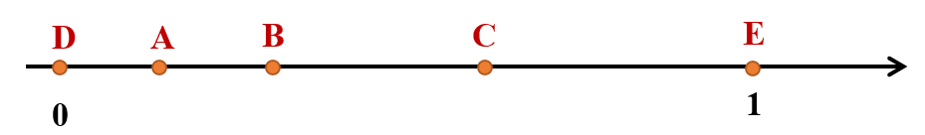
D hodisa: Qopdagi 15 ta shardan hech birining rangi yashil emas. Tajribani necha marta takrorlamaylik yashil rangli shar chiqmaydi, ya’ni bu hodisa bo‘lishi mumkin bo‘lmagan hodisadir. Shu bois, bu hodisaning ehtimolligi 0 ga teng bo‘ladi.
E hodisa: Qopdagi 15 ta shardan hech birining rangi sariq emas. Tajribani necha marta takrorlamaylik sariq rangli shar chiqmaydi, ya’ni bu hodisa bo‘lishi muqarrar bo‘lgan hodisadir. Shu bois, bu hodisaning ehtimolligi 1 ga teng bo‘ladi.

Slide 7
MATEMATIKA
Umumiy holda, biror tajribaning jami sodir bo‘lishi mumkin bo‘lgan natijalari sonini 𝑛, biror hodisa sodir bo‘lishiga qo‘l keladigan (qulaylik tug‘diruvchi) natijalar sonini m bilan belgilasak, u holda
har bir natijaning sodir bo‘lish ehtimolligi 1/𝑛 ga,
yuqoridagi hodisaning sodir bo‘lish ehtimolligi esa m/𝑛 ga
teng bo‘ladi.

Slide 8
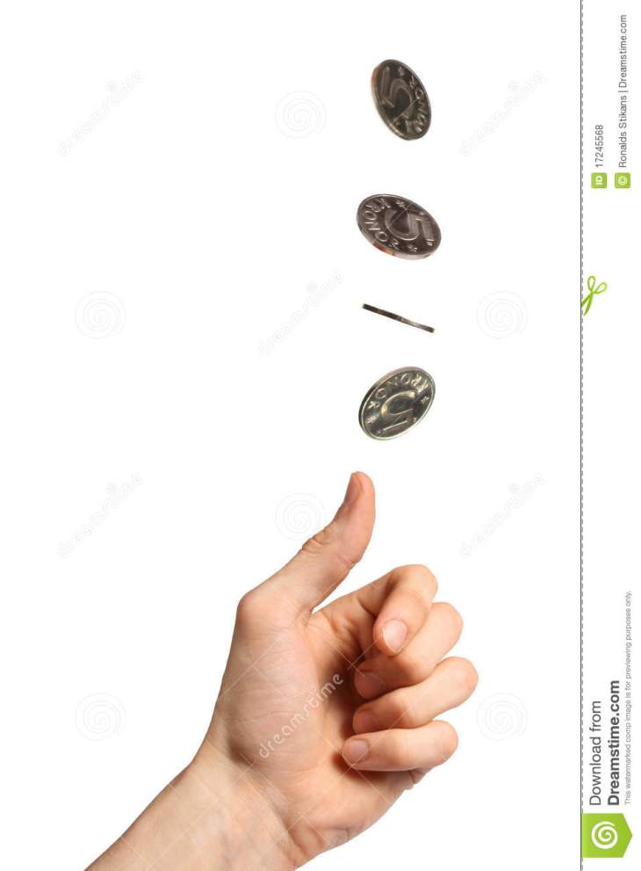
MATEMATIKA
Ehtimollar nazariyasining dastlabki tushunchalari – tajriba, hodisa, elementar hodisa, ehtimollik kabi tushunchalardir.
Tajriba bu hodisani ro‘yobga keltiruvchi faoliyat.
Masalan, tangani tashlash bu tajriba bo’ladi. Tajriba natijalari esa tanganing “gerb” yoki “raqam” tomoni bilan tushish hodisalarini tashkil etadi.

Slide 9
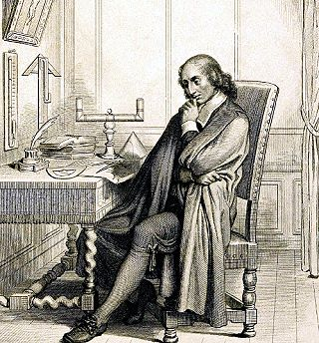
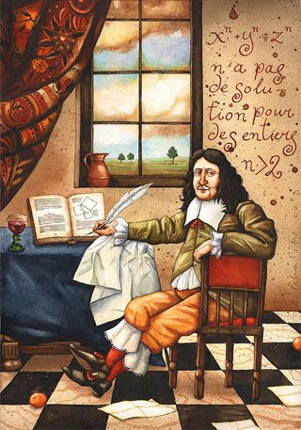
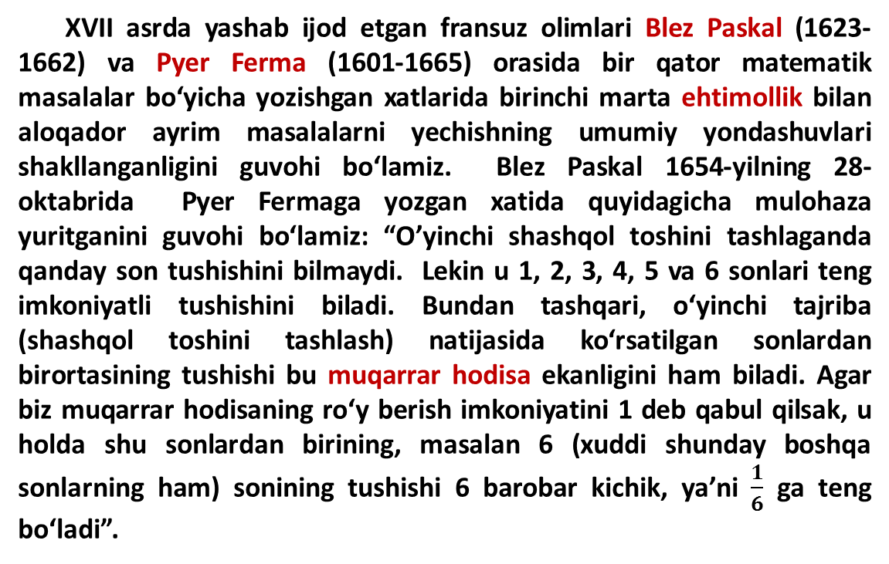
TARIXGA NAZAR
XVII asrda yashab ijod etgan fransuz olimlari Blez Paskal (1623-1662) va Pyer Ferma (1601-1665) orasida bir qator matematik masalalar bo‘yicha yozishgan xatlarida birinchi marta ehtimollik bilan aloqador ayrim masalalarni yechishning umumiy yondashuvlari shakllanganligini guvohi bo‘lamiz. Blez Paskal 1654-yilning 28-oktabrida Pyer Fermaga yozgan xatida quyidagicha mulohaza yuritganini guvohi bo‘lamiz: “O’yinchi shashqol toshini tashlaganda qanday son tushishini bilmaydi. Lekin u 1, 2, 3, 4, 5 va 6 sonlari teng imkoniyatli tushishini biladi. Bundan tashqari, o‘yinchi tajriba (shashqol toshini tashlash) natijasida ko‘rsatilgan sonlardan birortasining tushishi bu muqarrar hodisa ekanligini ham biladi. Agar biz muqarrar hodisaning ro‘y berish imkoniyatini 1 deb qabul qilsak, u holda shu sonlardan birining, masalan 6 (xuddi shunday boshqa sonlarning ham) sonining tushishi 6 barobar kichik, ya’ni $\frac{1}{6}$ ga teng bo‘ladi”.

Slide 10


HODISALAR
Mumkin bo‘lmagan hodisa
Tasodifiy hodisalar
Muqarrar
hodisa
Notes:
Ehtimollar nazariyasida hodisalar uch turga ajratiladi: muqarrar, ro’y bermaydigan va tasodifiy hodisalar

Slide 11

Tajriba natijasida mutloqo ro‘y bermaydigan hodisaga ro‘y berishi mumkin bo‘lmagan hodisa deyiladi
7 yoki 0 raqamining tushishi
1 dan 6 gacha sonning tushishi
Tajriba natijasida albatta ro‘y beradigan hodisaga muqarrar hodisa deyiladi

Slide 12


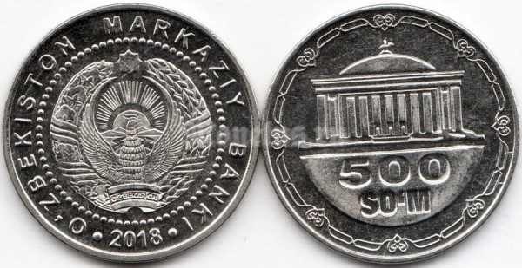
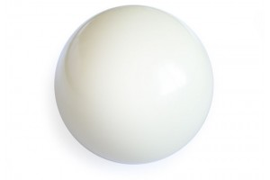
TASODIFIY HODISA
Ta’rif. Tajriba natijasida ro‘y berishi ham, ro‘y bermasligi ham mumkin bo‘lgan hodisa tasodifiy hodisa deyiladi.
Tasodifiy hodisalar A, B, C, ... harflari bilan belgilanadi.

Slide 13
Tasodifiy hodisalarning turlari
Yagona mumkin bo‘lgan
Birgalikda
bo‘lmagan
Teng
imkoniyatli

Slide 14
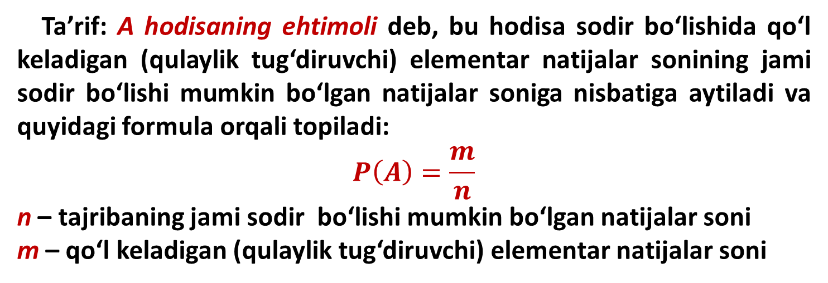
MATEMATIKA
Ehtimollik – tasodifiy hodisaning ro‘y berish imkoniyatini miqdoriy jihatdan xarakterlovchi sondir.
Ta’rif: A hodisaning ehtimoli deb, bu hodisa sodir bo‘lishida qo‘l keladigan (qulaylik tug‘diruvchi) elementar natijalar sonining jami sodir bo‘lishi mumkin bo‘lgan natijalar soniga nisbatiga aytiladi va quyidagi formula orqali topiladi:
$$P\left(A\right)=\frac{m}{n}$$
n – tajribaning jami sodir bo‘lishi mumkin bo‘lgan natijalar soni
m – qo‘l keladigan (qulaylik tug‘diruvchi) elementar natijalar soni

Slide 15
MATEMATIKA
1-masala. Qutichada 6 ta bir xil shar shar bor. Ular 1 dan 6 gacha raqamlangan. Tavakkaliga bitta-bittadan barcha sharlar olinganda sharlarning raqamlari o‘sib borish tartibida chiqish ehtimolini toping.
1
3
6
5
4
2

Slide 16
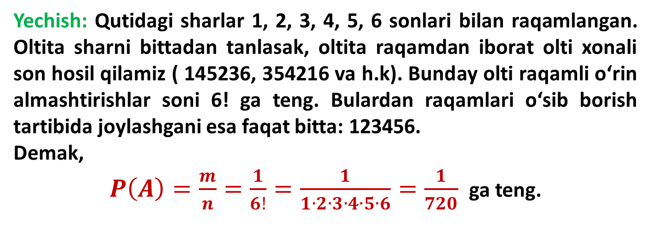
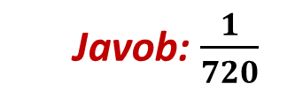
MATEMATIKA
Yechish: Qutidagi sharlar 1, 2, 3, 4, 5, 6 sonlari bilan raqamlangan. Oltita sharni bittadan tanlasak, oltita raqamdan iborat olti xonali son hosil qilamiz ( 145236, 354216 va h.k). Bunday olti raqamli o‘rin almashtirishlar soni 6! ga teng. Bulardan raqamlari o‘sib borish tartibida joylashgani esa faqat bitta: 123456.
Demak,
$P\left(A\right)=\frac{m}{n}=\frac{1}{6!}=\frac{1}{1∙2∙3∙4∙5∙6}=\frac{1}{720}$ ga teng.
1
2
3
4
5
6
Javob: $\frac{1}{720}$

Slide 17

MATEMATIKA
2-masala. Qutida 100 ta chiroq bo‘lib, ularning 10 tasi yaroqsiz. Tavakkaliga 4 ta chiroq olindi. Olingan chiroqlar ichida yaroqsizi yo‘q bo‘lish ehtimolini toping.

Slide 18

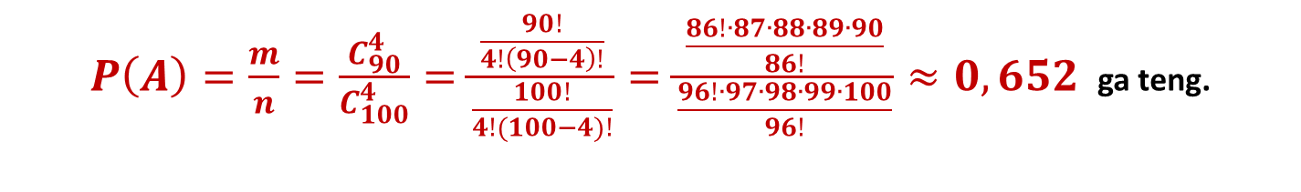
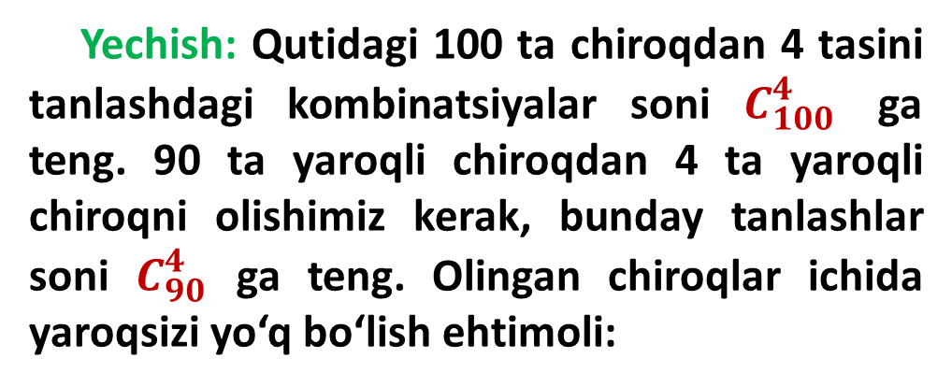

Yechish: Qutidagi 100 ta chiroqdan 4 tasini tanlashdagi kombinatsiyalar soni $C_{100}^{4}$ ga teng. 90 ta yaroqli chiroqdan 4 ta yaroqli chiroqni olishimiz kerak, bunday tanlashlar soni $C_{90}^{4}$ ga teng. Olingan chiroqlar ichida yaroqsizi yo‘q bo‘lish ehtimoli:
$P\left(A\right)=\frac{m}{n}=\frac{C_{90}^{4}}{C_{100}^{4}}=\frac{\frac{90!}{4!\left(90−4\right)!}}{\frac{100!}{4!(100−4)!}}=\frac{\frac{86!∙87∙88∙89∙90}{86!}}{\frac{96!∙97∙98∙99∙100}{96!}}≈0,652$ ga teng.
Javob: $0,652$

Slide 19
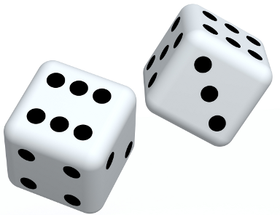
MATEMATIKA
3-masala. Shashqol toshi 2 marta tashlandi. Quyidagi hodisalarning ro‘y berish ehtimolliklarini toping:
Birinchi marta tashlaganda 5 dan kam bo‘lmagan, ikkinchi marta tashlaganda 4 dan kam bo‘lmagan son tushish;
Ikki marta tashlashda hech bo‘lmasa bittasida 5 dan kichik bo‘lmagan son tushish;
birinchi marta tashlaganda ikkinchi tashlaganga nisbatan katta son tushish;
ikki marta tashlanganga tushgan sonlar bir-biridan 1 dan ko‘p bo‘lmagan songa farq qilishi;
ikki marta tashlanganda sonlar yig‘indisi 9 dan kam bo‘limasligi;
Birinchisi ikkinchisiga bo‘linadigan sonlar tushish ehtimolini toping.

Slide 20
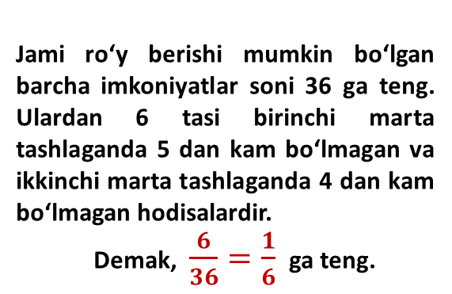

Birinchi marta tashlaganda 4, ikkinchi marta tashlaganda 3 tushishi elementar hodisadir. Jami ro‘y berishi mumkin bo‘lgan hodisalar soni 36 ga teng.
6
5
4
3
2
1
 | 1 | 2 | 3 | 4 | 5 | 6
Birinchi marta tashlaganda 5 dan kam bo‘lmagan, ikkinchi marta tashlaganda 4 dan kam bo‘lmagan son tushish ehtimolini toping.
Jami ro‘y berishi mumkin bo‘lgan barcha imkoniyatlar soni 36 ga teng. Ulardan 6 tasi birinchi marta tashlaganda 5 dan kam bo‘lmagan va ikkinchi marta tashlaganda 4 dan kam bo‘lmagan hodisalardir.
Demak, $\frac{6}{36}=\frac{1}{6}$ ga teng.
Javob: $\frac{1}{6}$

Slide 21
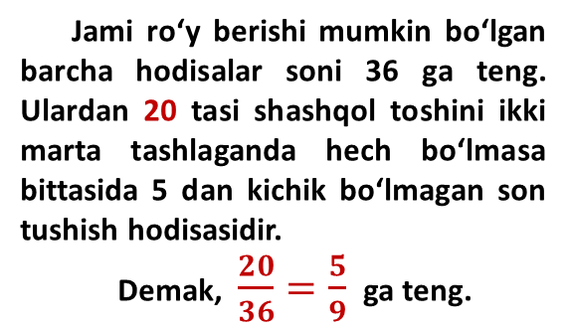

b) Ikki marta tashlashda hech bo‘lmasa bittasida 5 dan kichik bo‘lmagan son tushish ehtimolini toping.
6
5
4
3
2
1
 | 1 | 2 | 3 | 4 | 5 | 6
1-holat. Birinchi shashqol toshining raqamlari 5 dan kichik bo‘lmagan va ikkinchi shashqol toshing ixtiyoriy bo‘lish hodisasi.
2-holat. Ikkinchi shashqol toshining raqamlari 5 dan kichik bo‘lmagan va birinchi shashqol toshing ixtiyoriy bo‘lish hodisasi.
Jami ro‘y berishi mumkin bo‘lgan barcha hodisalar soni 36 ga teng. Ulardan 20 tasi shashqol toshini ikki marta tashlaganda hech bo‘lmasa bittasida 5 dan kichik bo‘lmagan son tushish hodisasidir.
Demak, $\frac{20}{36}=\frac{5}{9}$ ga teng.
Javob: $\frac{1}{6}$

Slide 22
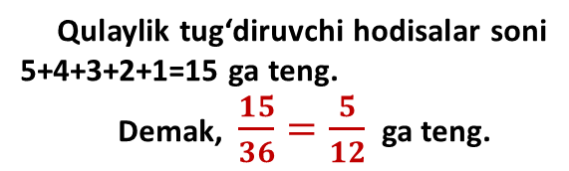

c) birinchi marta tashlaganda ikkinchi tashlaganga nisbatan katta son tushish ehtimolini toping.
6
5
4
3
2
1
 | 1 | 2 | 3 | 4 | 5 | 6
Agar ikkinchi shashqol toshni tashlaganda 1 tushsa, u holda birinchi shashqol toshning raqamlari 1 dan katta bo‘lishi kerak.
Agar ikkinchi shashqol toshni tashlaganda 2 tushsa, u holda birinchi shashqol toshning raqamlari 2 dan katta bo‘lishi kerak va hakozo.
Qulaylik tug‘diruvchi hodisalar soni 5+4+3+2+1=15 ga teng.
Demak, $\frac{15}{36}=\frac{5}{12}$ ga teng.
Javob: $\frac{5}{12}$

Slide 23
MATEMATIKA
4-masala. 5 ta idishda sharlarning quyidagicha taqsimlan-ganligi ma’lum:
birinchisida: 20 ta yashil, 60 ta oq;
ikkinchisida: 30 ta yashil, 90 ta oq;
uchinchisida: 18 ta yashil, 32 ta oq;
to‘rtinchisida: 25 ta yashil, 75 ta oq;
beshinchisida: oq, yashil, qora rangli sharlar teng miqdorda. Idishdan tavakkaliga olingan shar yashil bo‘lsa, Sizni yutuq kutadi. Shar olish uchun qaysi idishni tanlagan bo‘lardingiz?

Slide 24

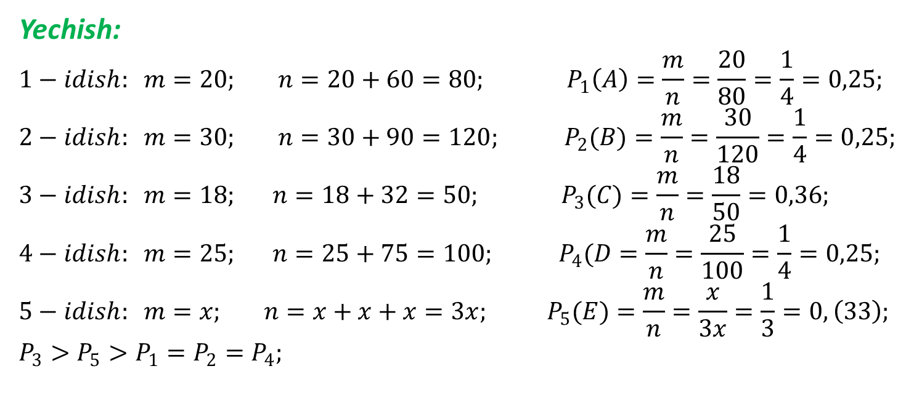
Yechish:
$$1−idish: m=20; n=20+60=80; P_{1}\left(A\right)=\frac{m}{n}=\frac{20}{80}=\frac{1}{4}=0,25;$$
$$2−idish: m=30; n=30+90=120; P_{2}(B)=\frac{m}{n}=\frac{30}{120}=\frac{1}{4}=0,25;$$
$$3−idish: m=18; n=18+32=50; P_{3}(C)=\frac{m}{n}=\frac{18}{50}=0,36;$$
$$4−idish: m=25; n=25+75=100; P_{4}(D=\frac{m}{n}=\frac{25}{100}=\frac{1}{4}=0,25;$$
$$5−idish: m=x; n=x+x+x=3x; P_{5}(E)=\frac{m}{n}=\frac{x}{3x}=\frac{1}{3}=0,\left(33\right);$$
$$P_{3}>P_{5}>P_{1}=P_{2}=P_{4};$$
$$Javob: uchinchi idish$$

Slide 25
MATEMATIKA
E’TIBORINGIZ UCHUN RAHMAT!

